Slide 1
Elåret 2014
Diagram ur rapporten

Slide 2
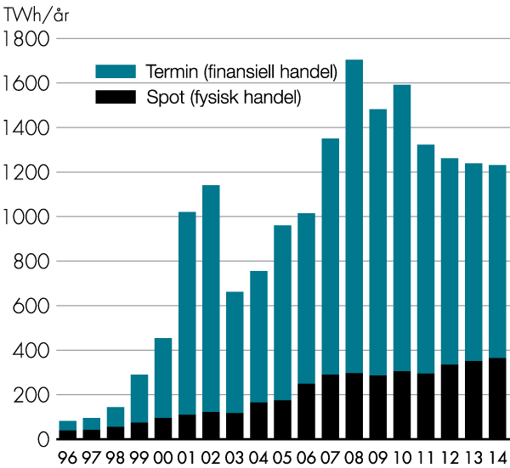
Omsättning på den fysiska respektive finansiella elmarknaden
Källa: Nord Pool Spot

Slide 3
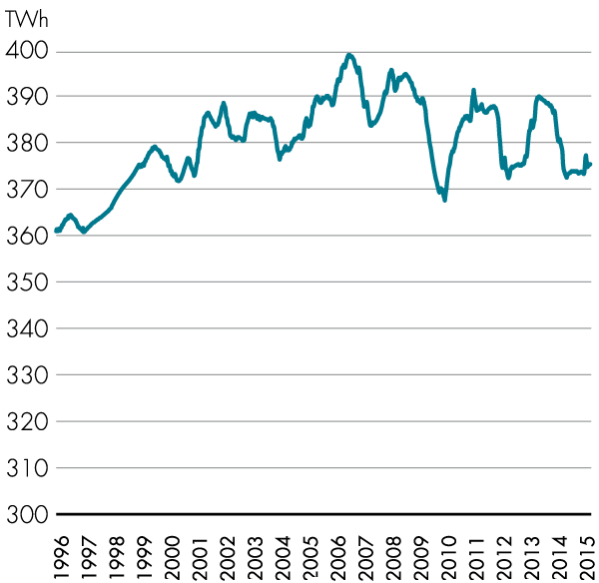
Elanvändningen i Norden sedan år 1996, TWh
Källa: Nord Pool Spot

Slide 4
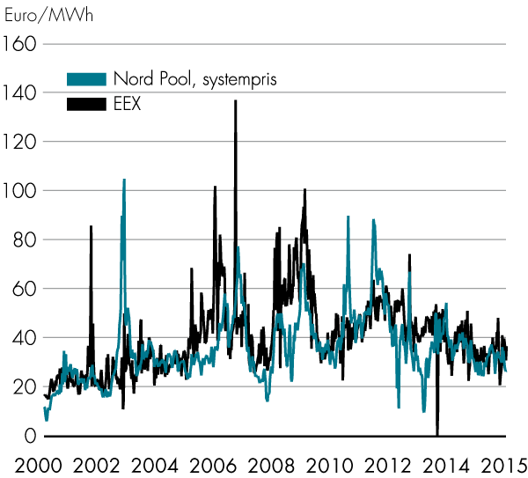
Elspotpris Nord Pool Spot respektive EEX (tyskt elpris)
Källa: Nord Pool Spot, EEX

Slide 5
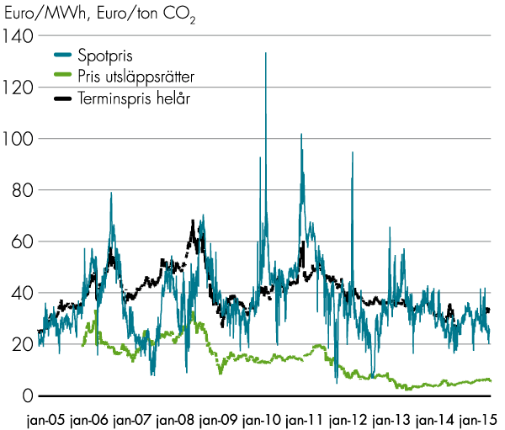
Elspotpris, terminspris samt pris på utsläppsrätter
Källa: Nord Pool Spot

Slide 6
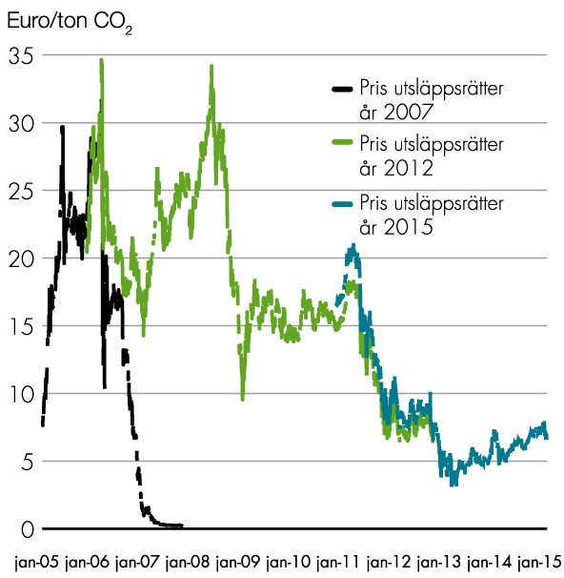
Pris på utsläppsrätter på Nasdaq OMX Commodities
Källa: Nord Pool Spot

Slide 7
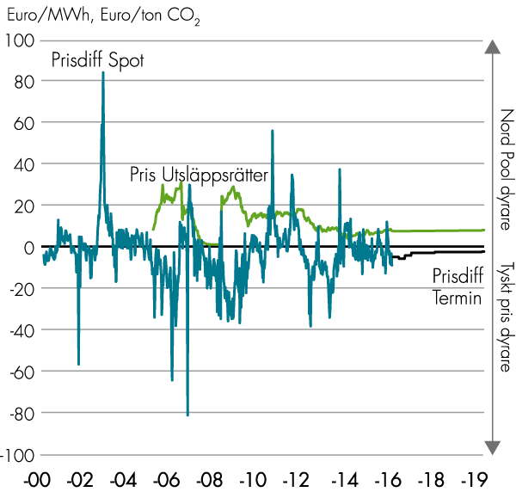
Pris på utsläppsrätter samt prisdifferenser mellan Norden och Tyskland
Källa: Nord Pool Spot, EEX

Slide 8
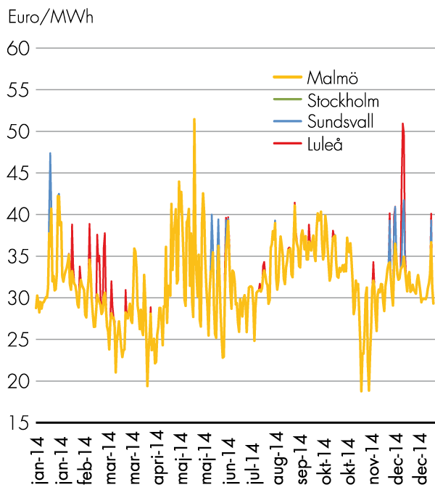
Timvisa områdespriser i Sverige
Källa: Nord Pool Spot

Slide 9
 | Installerad effekt per elområde per den 1 jan 2015, MWel
 |  | Luleå SE1 | Sundsvall SE2 | Stockholm SE3 | Malmö SE4 | Sverige SE
 | Vattenkraft | 5 176 | 8 040 | 2 591 | 348 | 16 155
 | Kärnkraft |  |  | 9 528 |  | 9 528
 | Vindkraft | 478 | 1 467 | 1 986 | 1 489 | 5 420
 | Övrig kraftvärme, värmekraft | 282 | 586 | 4 625 | 2 868 | 8 361
 | Kraftvärme, fjärrvärmesystem | 160 | 270 | 2 300 | 951 | 3 681
 | Kraftvärme, industrin | 122 | 316 | 602 | 335 | 1 375
 | Kondenskraft |  |  | 743 | 1 005 | 1 748
 | Gasturbiner |  |  | 980 | 577 | 1 557
 | Solkraft | i.u | i.u | i.u | i.u | 79
 | Övrigt | 1 | 1 | 1 | 2 | 6
 | Hela riket | 5 937 | 10 094 | 18 731 | 4 707 | 39 549
i.u = ingen uppgift
Källa: Svensk Energi

Slide 10
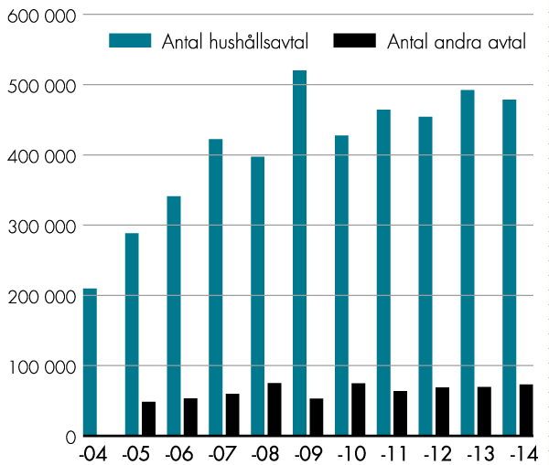
Antal byten mellan elhandelsföretag per år
Källa: SCB

Slide 11
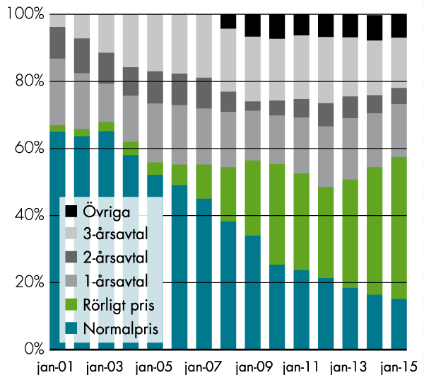
Kunders rörlighet, per januari åren 2001–2015
Källa: SCB

Slide 12
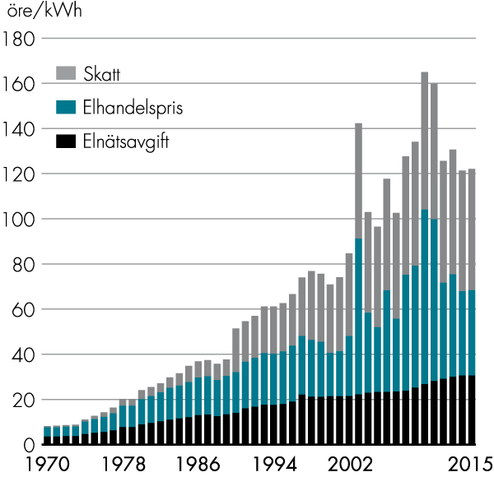
Konsumentprisets uppdelning för villakunder med elvärme, avtal om rörligt pris, löpande priser, januari respektive år
Källa: STEM och SCB

Slide 13
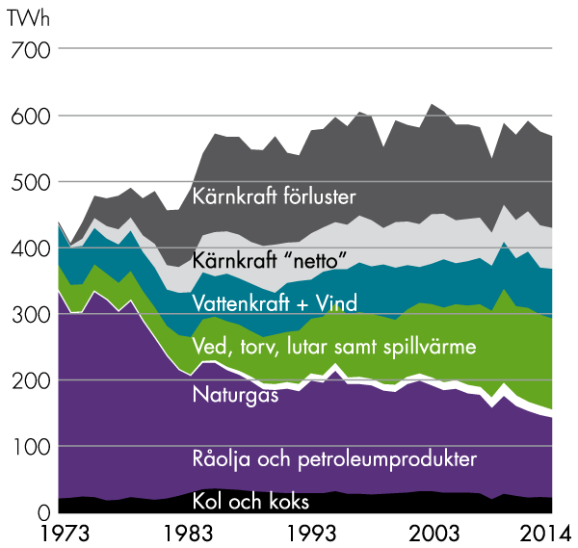
Total energitillförsel i Sverige 1973–2014
Källa: SCB

Slide 14
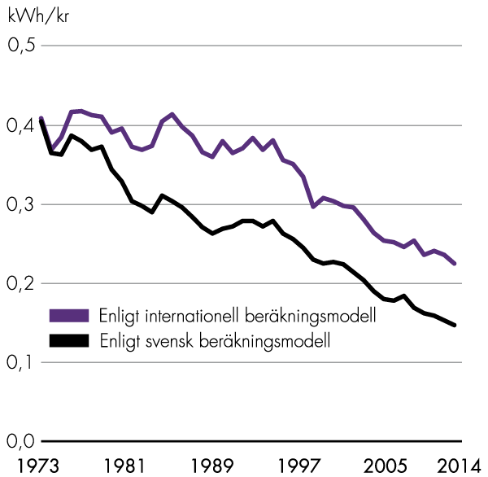
Total tillförd energi i relation till BNP 1973–2014 (1995 års priser)
Källa: SCB

Slide 15
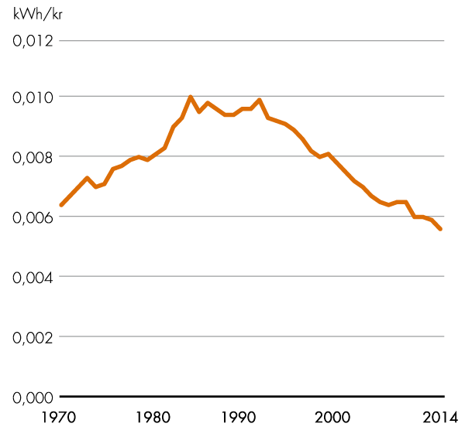
Elanvändningen som funktion av BNP-krona 1970–2014 (1995 års priser)
Källa: SCB

Slide 16
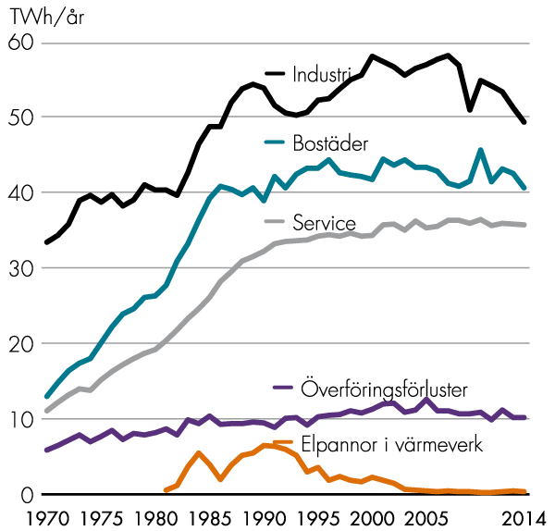
Elanvändningen fördelad på olika användare 1970–2014
Källa: SCB

Slide 17
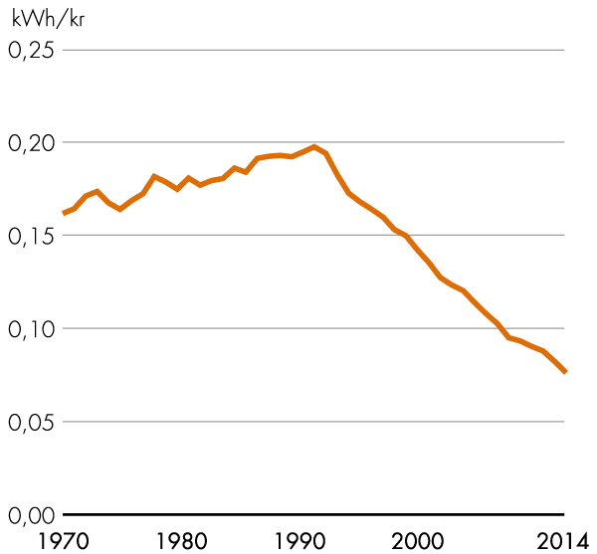
Industrins elanvändning i förhållande till förädlingsvärdet 1970–2014 (1991 års priser)
Källa: SCB

Slide 18
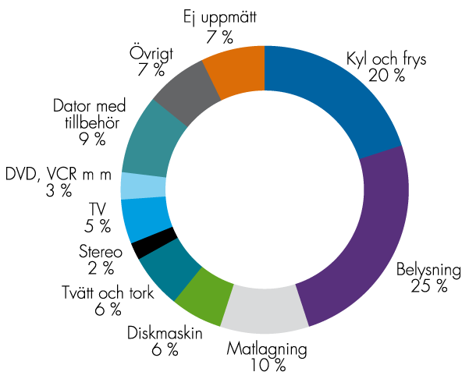
Relativ fördelning av hushållsel (undersökning år 2007)
Källa: Energimyndigheten

Slide 19
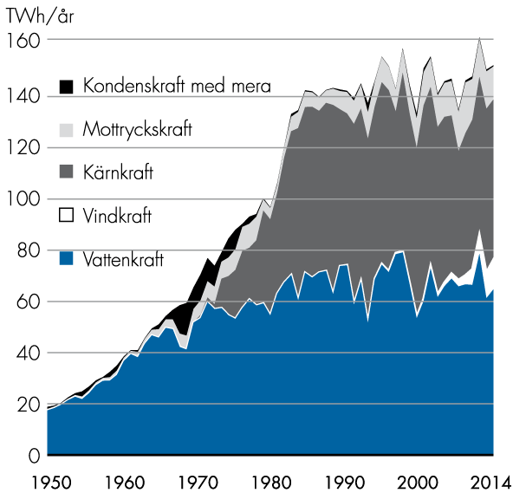
Total elproduktion i Sverige 1950–2014
Källa: Svensk Energi

Slide 20
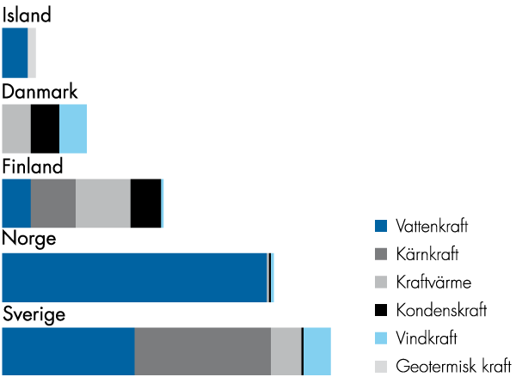
Normaliserad elproduktionsmix i Norden
Källa: Svensk Energi

Slide 21
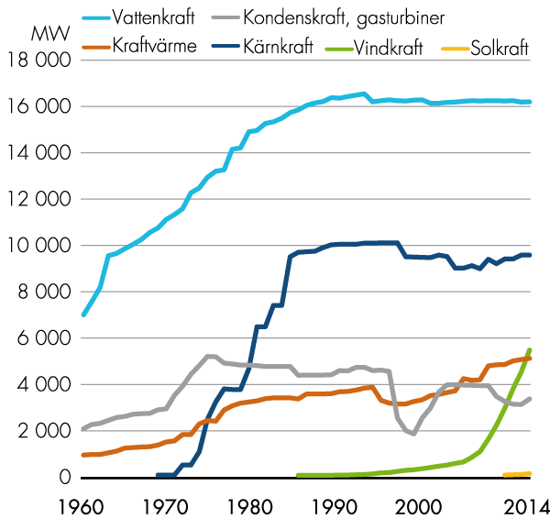
Utvecklingen av olika kraftslag i Sverige (effekt)
Källa: Svensk Energi

Slide 22
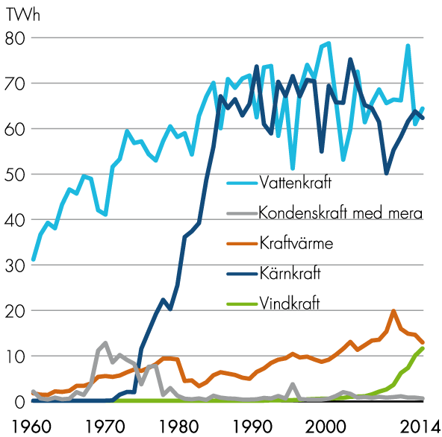
Utvecklingen av olika kraftslag i Sverige (elproduktion)
Källa: Svensk Energi

Slide 23
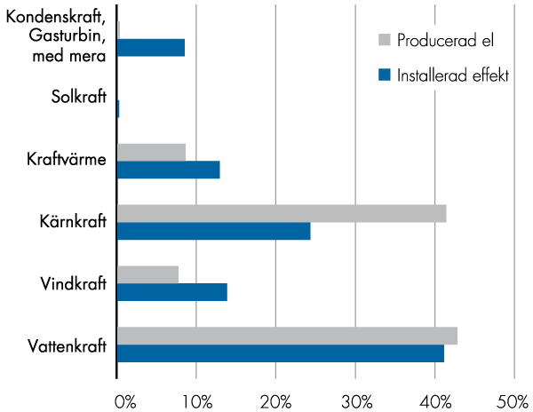
Fördelning av installerad effekt och producerad el för olika kraftslag år 2014
Källa: Svensk Energi

Slide 24
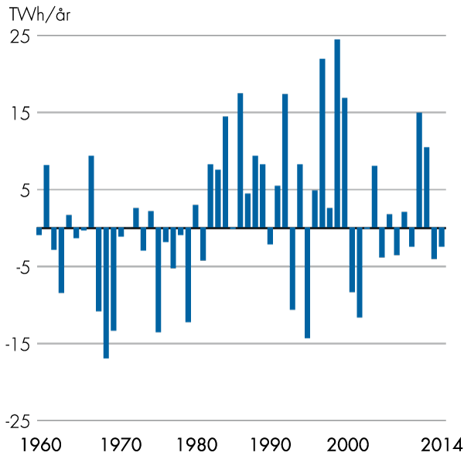
Tillrinningens variation i förhållande till normalårstillrinningen för åren 1960–2014
Källa: Svensk Energi

Slide 25
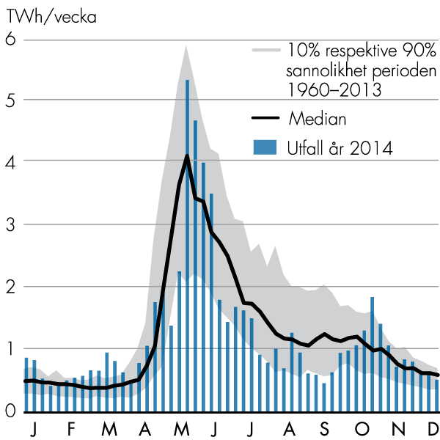
Tillrinningsvariation i de kraftproducerande älvarna
Källa: Svensk Energi

Slide 26
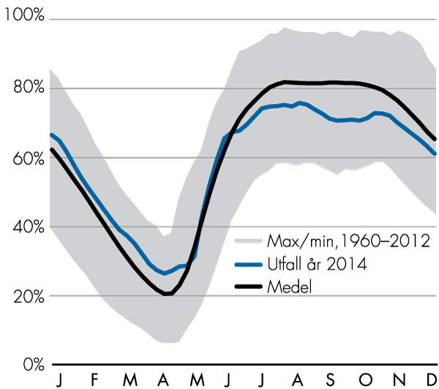
Regleringsmagasinens fyllnadsgrad
Källa: Svensk Energi

Slide 27
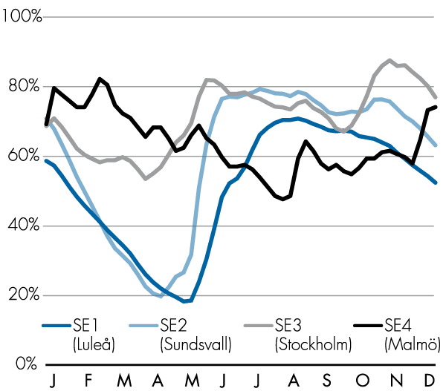
Regleringsmagasinens fyllnadsgrad, år 2014
Källa: Svensk Energi

Slide 28
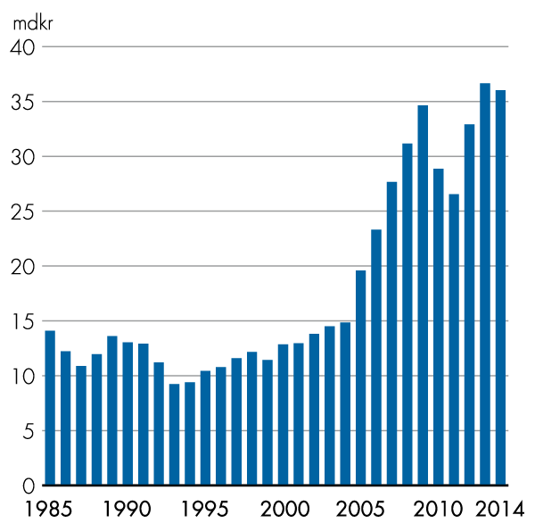
Energibranschens bruttoinvesteringar löpande priser
Källa: SCB

Slide 29
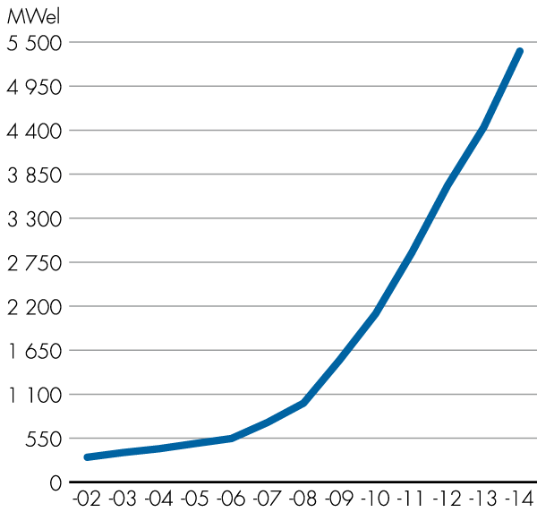
Vindkraftens installerade effekt i MW de senaste 13 åren
Källa: Svensk Energi

Slide 30
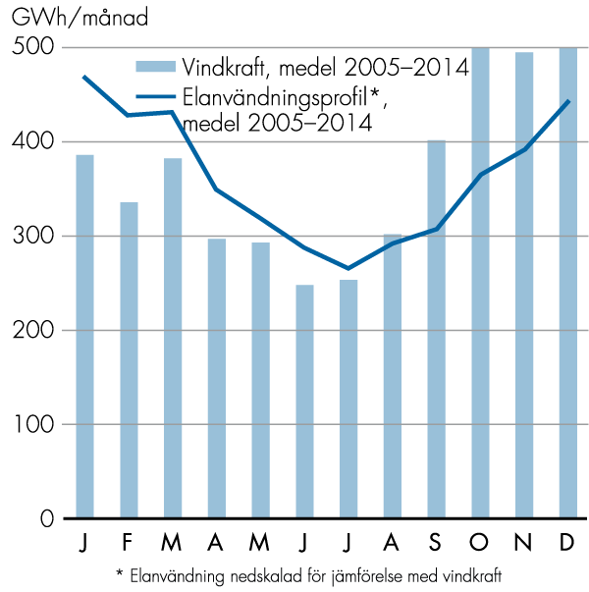
Månadsvis genomsnittlig vindelproduktion de senaste tio åren i relation till elanvändningsprofilen över året
Källa: Svensk Energi

Slide 31
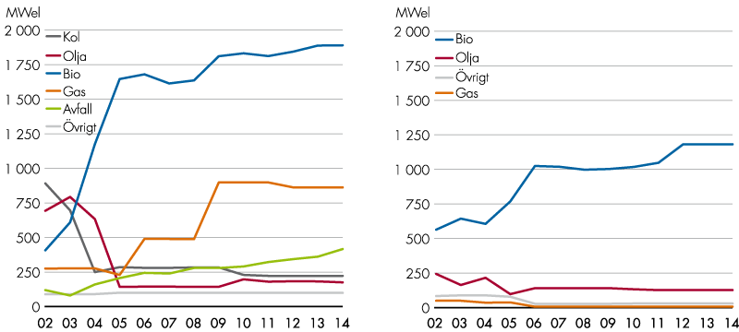
Installerad effekt i kraftvärmesystem i fjärrvärmen (till vänster), respektive i industriellt mottryck under åren 2002–2014
Källa: Svensk Energi

Slide 32
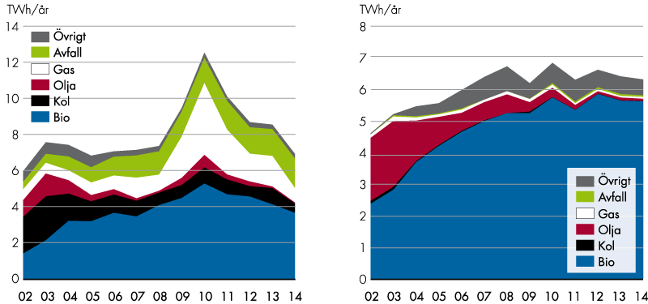
Elproduktion fördelad på bränslen i kraftvärmesystem i fjärrvärmen, respektive i industriellt mottryck under åren 2002–2014
Källa: Svensk Energi

Slide 33
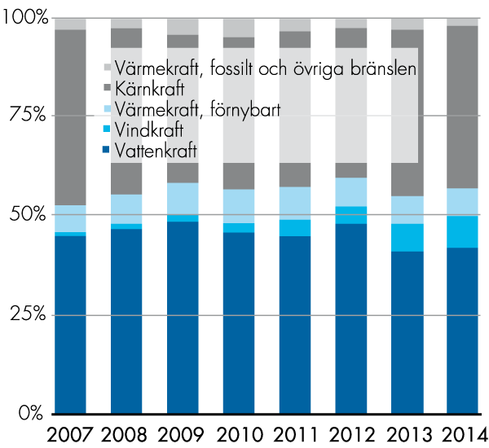
Utvecklingen av förnybar elproduktion åren 2007–2014
Källa: Svensk Energi

Slide 34
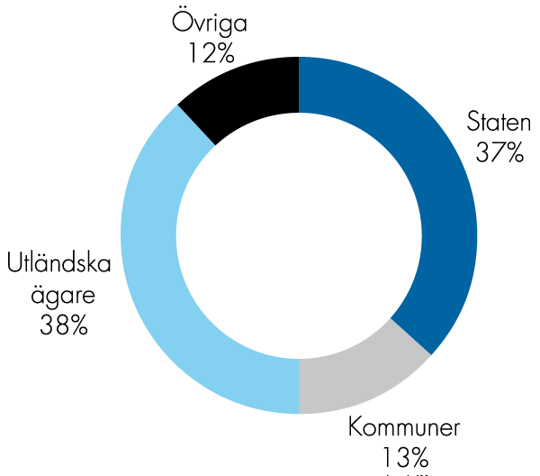
Ägande av elproduktion, värden för år 2014
Källa: Svensk Energi

Slide 35
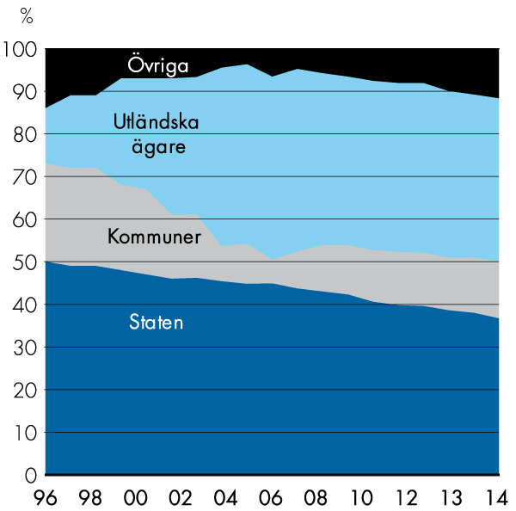
Ändring i ägande av elproduktion åren 1996–2014
Källa: Svensk Energi

Slide 36
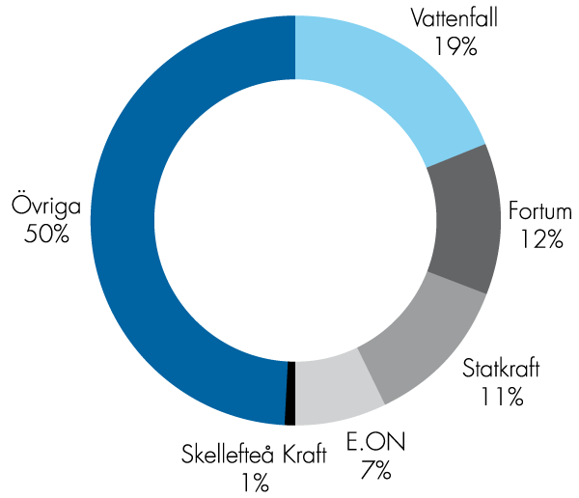
De fem största elproducenterna i Sverige och deras totala produktion i Norden år 2014
Källa: Svensk Energi

Slide 37
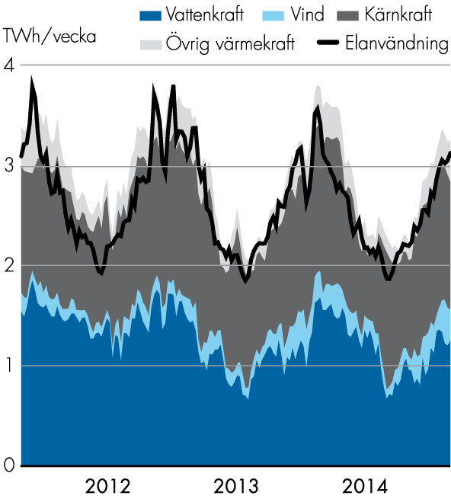
Elproduktion och elanvändning i Sverige under åren 2012–2014, TWh/vecka
Källa: Svensk Energi

Slide 38
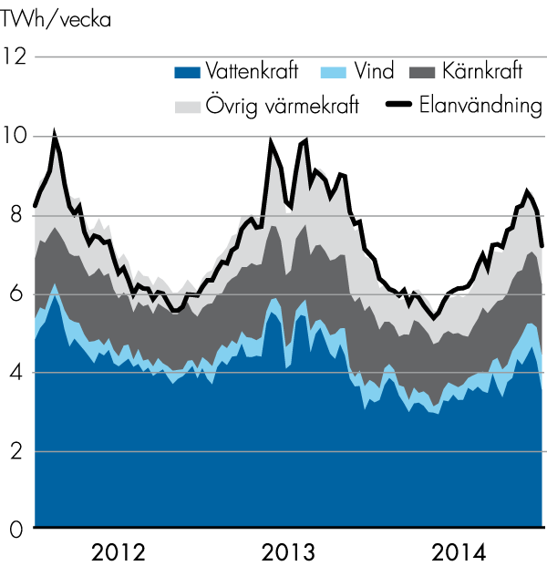
Elproduktion och elanvändning i Norden under åren 2012–2014, TWh/vecka
Källa: Nord Pool Spot

Slide 39
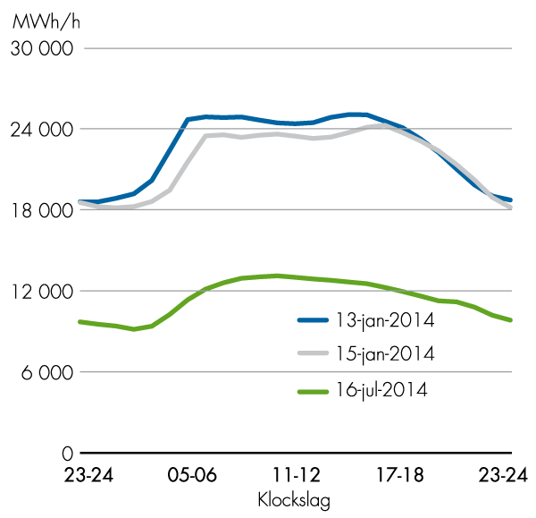
Profil över elanvändning för dygn med högsta elanvändning år 2014 respektive typdygn vinter och sommar
Källa: Svenska kraftnät och Svensk Energi

Slide 40
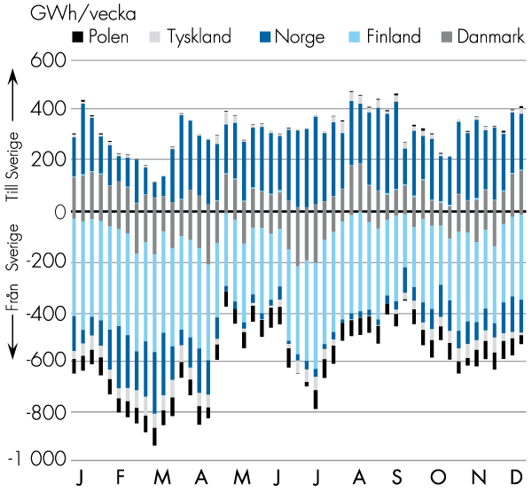
Nettoflöde av el per grannland till och från Sverige år 2014, GWh/vecka
Källa: Svenska kraftnät

Slide 41
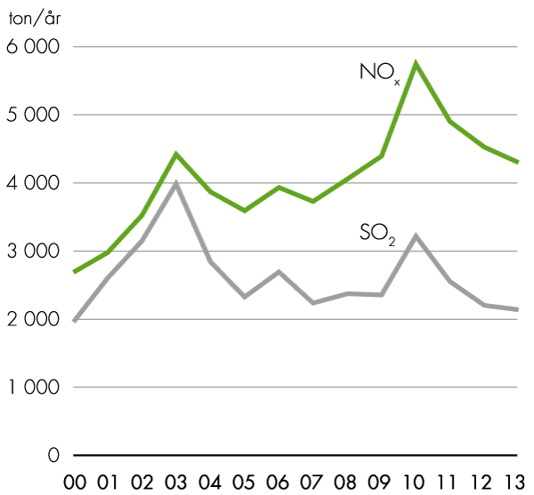
Utsläpp till luft från elproduktion av NO_{x} och SO₂ år 2000−2013 i ton/år
Källa: SCB, Naturvårdsverket, Svensk Energi

Slide 42
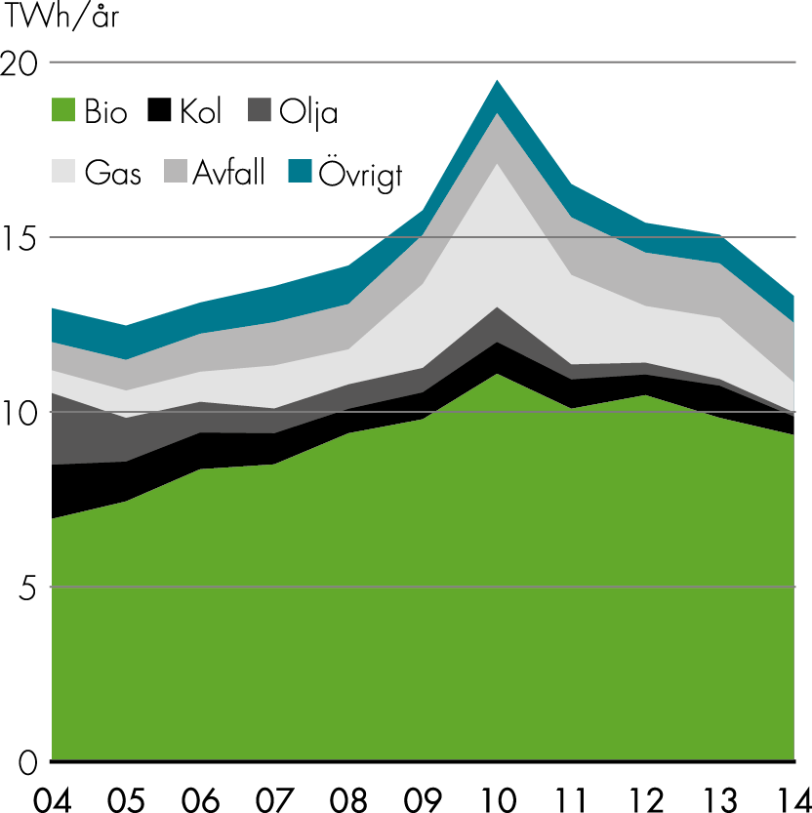
Elproduktion i kraftvärmeanläggningar, TWh/år
Källa: Svensk Energi

Slide 43
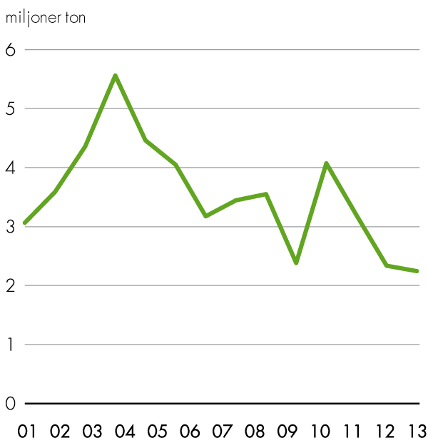
Utsläpp till luft från elproduktion av CO₂, år 2001−2013
Källa: SCB, Naturvårdsverket, Svensk Energi

Slide 44
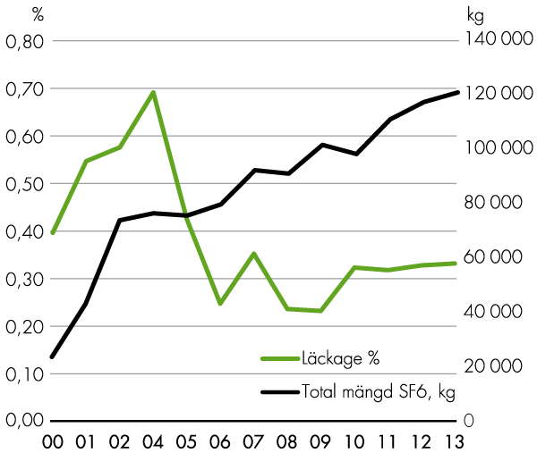
Total mängd SF6 samt SF6-läckage (procent av total användning) inom produktions- och elnätsverksamheten
Källa: Svensk Energi

Slide 45
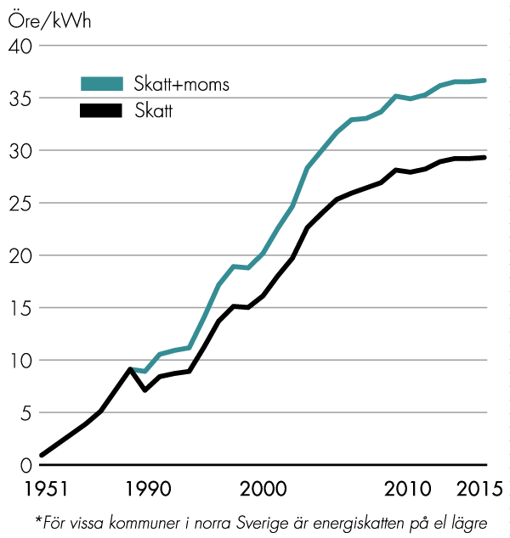
Elskattens (energiskatten på el) utveckling sedan år 1951*
Källa: SCB och Energimyndigheten

Slide 46
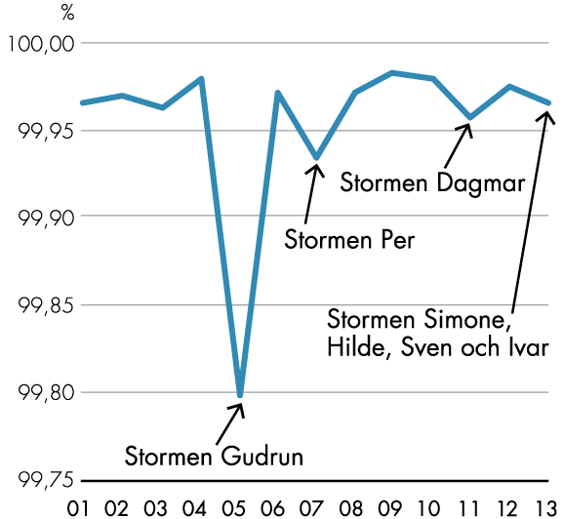
Leveranssäkerhet i de svenska elnäten
Källa: Svensk Energi

